Slide 1

TRƯỜNG TIỂU HỌC BÁT TRANG
CHÀO MỪNG QUÝ THẦY CÔ ĐẾN VỚI TIẾT
TOÁN – LỚP 1
Giáo viên: Vũ Thị Nhàn
Sinh năm: 1992
Lớp: 1E

Slide 2




Bài 24:
Luyện tập chung

Slide 3
Tiết 1

Slide 4
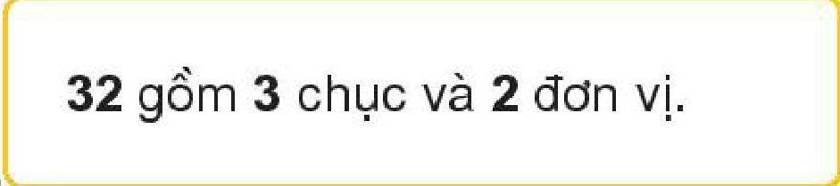
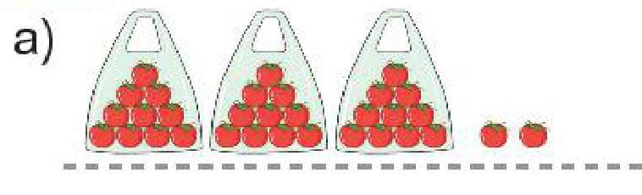
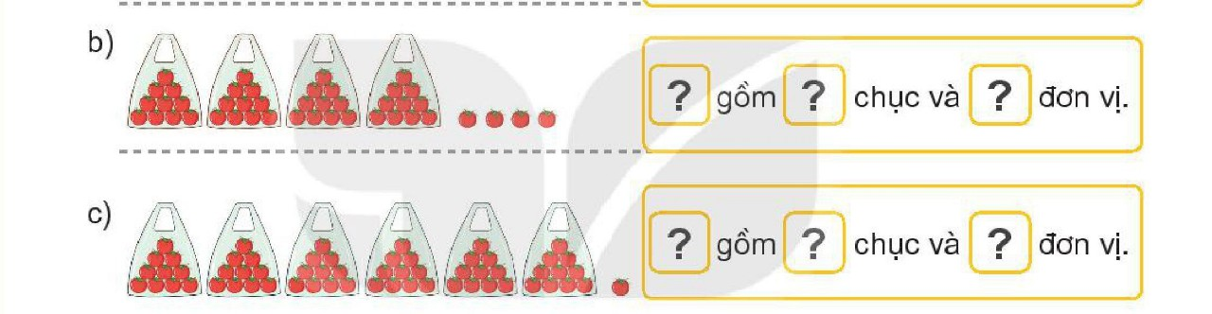
1. Số?
44
4
4
61
6
1

Slide 5
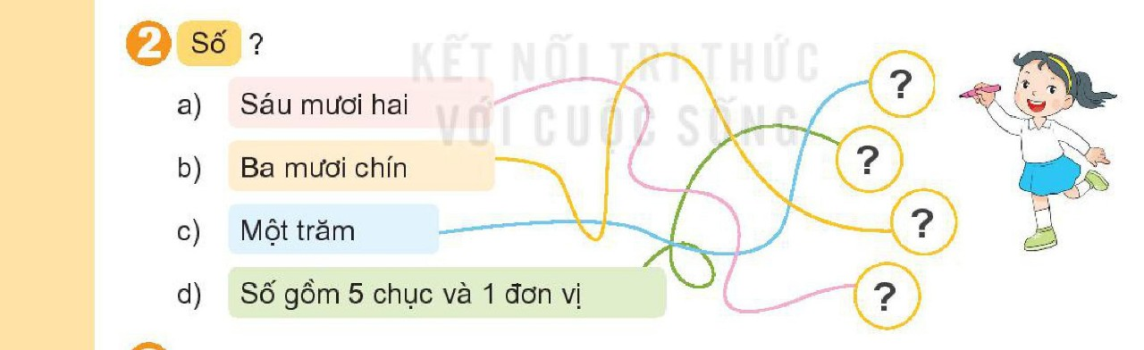
100
51
39
62

Slide 6

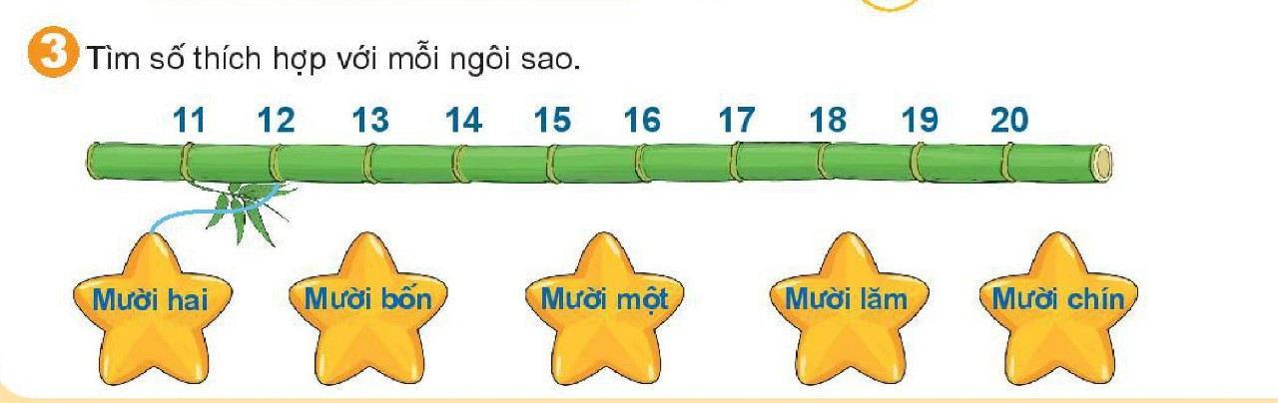

Slide 7
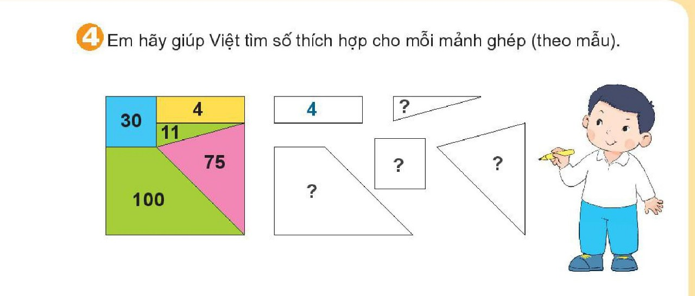
11
30
75
100

Slide 8
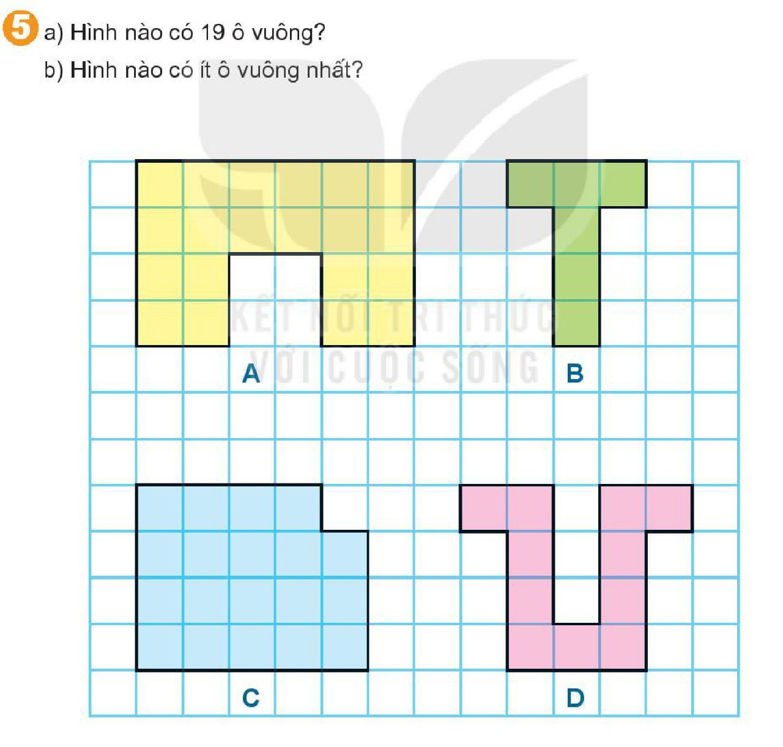
Hình B có ít ô vuông nhất
Hình C có 19 ô vuông

